Slide 1


Express for Windows ผศ.ดร.อุเทน เลานำทา
บทที่ 2
กระบวนการจัดทำบัญชีและระบบการประมวลผล

Slide 2
หัวข้อที่จะศึกษา
2.1 กระบวนการจัดทำด้วยมือ
2.2 กระบวนการจัดทำบัญชีด้วยโปรแกรมสำเร็จรูป
2.3 ความแตกต่างของกระบวนการจัดทำบัญชีด้วยมือ
และด้วยโปรแกรมสำเร็จรูปทางการบัญชี
2.4 หน้าที่หลักและลักษณะทั่วไปของระบบย่อย
ประกอบด้วย : ระบบขายสินค้าและรับชำระ ระบบซื้อสินค้าและจ่ายชำระ ระบบรายได้อื่น ระบบค่าใช้จ่าย ระบบเงินสดย่อย ระบบเช็คและเงินฝากธนาคาร ระบบสินทรัพย์ถาวร ระบบบัญชีแยกประเภททั่วไป ระบบภาษีอากรธุรกิจ ระบบการบำรุงรักษาข้อมูลและระบบการรักความปลอดภัย

Slide 3
2.1 กระบวนการจัดทำบัญชี

Slide 4
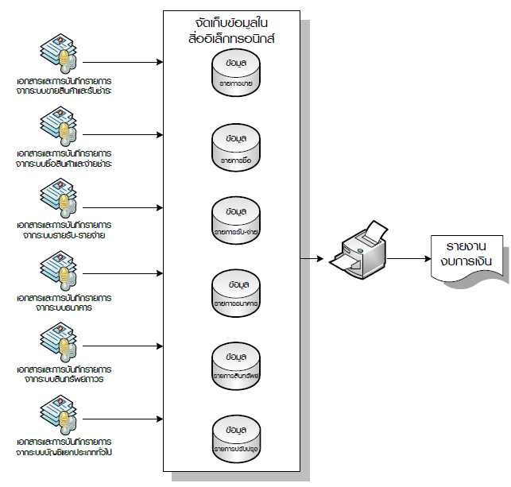
2.2 กระบวนการจัดทำบัญชีด้วยโปรแกรมสำเร็จรูปทางการบัญชี

Slide 5
1) สมุดรายวันรับ (Receive Voucher : RV) ใช้บันทึกรายการขายสินค้าเป็นเงินสด หรือรายได้อื่นๆ ที่ได้รับเป็นเงินสด สมุดรายวันจะรองรับรายการที่เกี่ยวข้องกับการเพิ่มขึ้น (Dr.) ของบัญชีเงินสด เงินฝากธนาคาร เช็ครับหรือเงินโอนทั้งหมด
2) สมุดรายวันจ่าย (Payment Voucher : PV) : ใช้บันทึกรายการซื้อสินค้าเป็นเงินสด หรือค่าใช้จ่ายทุกประเภทที่กิจการได้จ่ายออกไปด้วยเงินสด สมุดรายวันจ่ายจะรองรับรายการที่เกี่ยวข้องกับการลดลง (Cr.) ของบัญชีเงินสด เงินฝากธนาคาร เช็คจ่าย ค่าใช้จ่ายตัดบัญชีธนาคารหรือเงินโอนทั้งหมด
3) สมุดรายวันขาย (Sale Voucher : SV) ใช้รองรับการบันทึกรายการค้าทางบัญชีเฉพาะการขายสินค้าเป็นเงินเชื่อเท่านั้น
4) สมุดรายวันซื้อ (Purchase Voucher : UV) ใช้รองรับการบันทึกเฉพาะรายการค้าที่เกี่ยวข้องกับซื้อสินค้าเป็นเงินเชื่อเท่านั้น
5) สมุดรายวันทั่วไป (Journal Voucher : JV) ใช้สำหรับรายการปรับปรุง รายการปิดบัญชี และรายการอื่นๆ ที่ไม่สามารถจะบันทึกลงในสมุดรายวันทั้ง 4 เล่ม ข้างต้นได้

Slide 6

2.3 ความแตกต่างระหว่างการจัดทำบัญชีด้วยมือและโปรแกรมสำเร็จรูปทางการบัญชี
ประเด็นแตกต่าง | การจัดทำบัญชีด้วยมือ | การจัดทำบัญชีด้วย โปรแกรมสำเร็จรูปทางการบัญชี
1. เอกสาร | เอกสารทั่วไป | เอกสารทั่วไปและเอกสารอิเล็กทรอนิกส์
2. สมุดบัญชีขั้นต้น | สมุดรายวันทั่วไป, สมุดรายวันซื้อ, สมุดรายวันขาย, สมุดรายวันจ่าย, สมุดรายวันรับ | แฟ้มข้อมูลรายการค้า (Transaction File)
3. สมุดบัญชีขั้นปลาย | บัญชีแยกประเภททั่วไป และบัญชีแยกประเภทย่อย | แฟ้มข้อมูลหลัก (Master File)
4. การบันทึกบัญชี | บันทึกรายการในสมุดรายวัน | นำเข้าข้อมูลในระบบคอมพิวเตอร์
5. การผ่านรายการบัญชี | สรุปยอดคงเหลือจากบัญชีแยกประเภท | ปรับปรุงแฟ้มข้อมูลหลักด้วยแฟ้มรายการค้า
6. การประมวลผล | ประมวลผลแบบกลุ่มด้วยมือ | ประมวลผลทั้งแบบกลุ่มและแบบเชื่อมตรงโดยผ่านระบบคอมพิวเตอร์
7. การควบคุมภายใน | การควบคุมทั่วไป | การควบคุมทั่วไปและการควบคุมเฉพาะระบบงาน

Slide 7
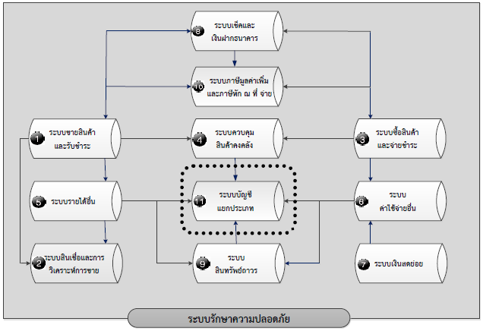
2.4 หน้าที่หลักและลักษณะทั่วไปของโปรแกรมสำเร็จรูปทางการบัญชี

Slide 8
2.4.1) ระบบขายสินค้าและรับชำระ

Slide 9

2.4.2) ระบบสินเชื่อและการวิเคราะห์การขาย
ส่วนลดการค้า
Trade Discount
ส่วนลดเงินสด
Cash Discount

Slide 10
2.4.3) ระบบซื้อค้าและจ่ายชำระ

Slide 11


2.4.4) ระบบควบคุมสินค้าคงคลัง
Periodic Inventory Method
Perpetual Inventory Method
สรุปแล้วกิจการเราต้องใช้วิธีใดจึงจะเหมาะสม?

Slide 12
2.4.5) ระบบรายได้อื่น

Slide 13
2.4.6) ระบบค่าใช้จ่ายอื่น

Slide 14
2.4.7) ระบบเงินสดย่อย
ระบบเงินสดย่อย หมายถึง การกันเงินสดจำนวนหนึ่งที่กิจการกำหนดขึ้นเพื่อประโยชน์สำหรับการจ่ายค่าใช้จ่ายที่มีจำนวนไม่มากนัก โดยมีผู้ดูแลเงินสดย่อย ซึ่งเรียกว่า “พนักงานรักษาเงินสดย่อย” ทำหน้าที่ดูแลและจดบันทึกค่าใช้จ่ายเล็กน้อยที่เกิดขึ้นภายในกิจการ ทั้งนี้เพื่อประโยชน์ด้านการควบคุมภายในที่รัดกุม

Slide 15
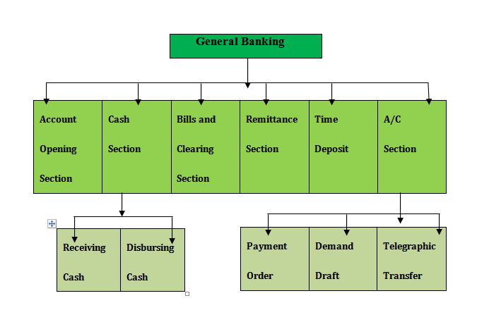
2.4.8) ระบบเช็คและเงินฝากธนาคาร
ระบบเช็คและเงินฝากธนาคาร หมายถึง ระบบที่ทำหน้าที่บันทึกและประมวลผลรายการค้าที่เกิดขึ้นระหว่างกิจการและธนาคารเมื่อมีการติดต่อแลกเปลี่ยนธุรกรรมระหว่างกัน

Slide 16

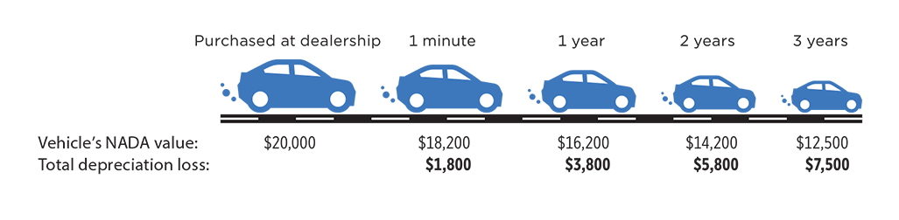
2.4.9) ระบบสินทรัพย์ถาวร
ระบบสินทรัพย์ถาวร หมายถึง สินทรัพย์ที่กิจการมีไว้เพื่อใช้งานมิได้มีไว้เพื่อขายหรือเปลี่ยนแปลงเป็นสินค้าที่จะขาย และเป็นสินทรัพย์ที่มีลักษณะคงทน อายุการใช้งานเกินกว่า 1 ปี โดยทั่วไปธุรกิจประเภทอุตสาหกรรมการผลิตอาจมีอัตราส่วนของสินทรัพย์ถาวรที่สูงเมื่อเทียบกับธุรกิจซื้อสินค้ามาเพื่อขาย ระบบบัญชีสินทรัพย์ถาวรจะเกี่ยวข้องกับการจัดซื้อจัดหา การบำรุงรักษา การเลิกใช้สินทรัพย์ถาวรในกรณีต่างๆ

Slide 17

2.4.10) ระบบภาษีอากรธุรกิจ
ภาษีมูลค่าเพิ่ม (Value Added Tax)
เป็นภาษีทางอ้อมประเภทหนึ่งโดยการนำภาษีขาย ซึ่งเป็นภาษีมูลค่าเพิ่มที่ผู้ประกอบการได้เรียกเก็บหรือพึงเรียกเก็บจากผู้ซื้อสินค้า หักด้วยภาษีซื้อ ซึ่งเป็นภาษีมูลค่าเพิ่มที่ผู้ประกอบการได้จ่ายให้กับผู้ขายสินค้า
ผู้ประกอบการที่ขายสินค้าหรือให้บริการที่อยู่ในบังคับภาษีมูลค่าเพิ่ม หากมีรายรับเกินกว่า 1.8 ล้านบาทต่อปี ต้องจดทะเบียนเป็นผู้ประกอบการจดทะเบียนภาษีมูลค่าเพิ่ม และเมื่อขายสินค้าหรือให้บริการต้องออกใบกำกับภาษี (Tax Invoice) เพื่อเรียกเก็บภาษีมูลค่าเพิ่มจากผู้ซื้อสินค้าหรือผู้ให้บริการ พร้อมทั้งส่งมอบใบกำกับภาษีให้แก่ผู้ซื้อสินค้าหรือผู้ใช้บริการทุกครั้ง

Slide 18
ภาษีขาย : จำนวนเงินภาษีที่ผู้ประกอบการจดทะเบียนเรียกเก็บจากลูกค้า เมื่อมีการขายสินค้าหรือให้บริการและมีภาระต้องนำส่งกรมสรรพากร
ภาษีซื้อ : จำนวนเงินภาษีซื้อที่ผู้ประกอบการจดทะเบียนชำระล่วงหน้าหรือมีภาระที่ต้องชำระเนื่องจากการซื้อสินค้า บริการหรือสินทรัพย์
ภาษีมูลค่าเพิ่มขอคืน : จำนวนเงินภาษีสุทธิที่ผู้ประกอบการจดทะเบียนจะขอคืนจากกรมสรรพากร
ภาษีซื้อที่ยังไม่ถึงกำหนดหรือภาษีซื้อรอใบกำกับ : เป็นภาษีซื้อที่ยังไม่สามารถนำมาหักจากภาษีขายในเดือนภาษีนั้นได้ แต่สามารถตั้งเป็นบัญชีกลุ่มสินทรัพย์ไว้เพื่อรอให้ถึงกำหนดหรือเมื่อได้รับใบกำกับภาษีแบบเต็มรูปก็สามารถนำมาขอคืนได้ แต่ทั้งนี้ต้องไม่เกิน 6 เดือนตามวันที่ในใบกำกับภาษี
ภาษีซื้อต้องห้ามหรือภาษีซื้อขอคืนไม่ได้ : ภาษีซื้อต้องห้ามเป็นภาษีซื้อที่กฎหมายไม่ให้นำ มาหักออกจากภาษีขายหรือขอคืน โดยได้กำหนดลักษณะภาษีซื้อต้องห้ามไว้ตามมาตรา 82/5 แห่งประมวลรัษฎากรและประกาศอธิบดีกรมสรรพากร เกี่ยวกับภาษีมูลค่าเพิ่ม (ฉบับที่ 17) และ (ฉบับที่ 42)
ภาษีซื้อไม่ประสงค์ขอคืน : มีลักษณะเหมือนกับภาษีซื้อ แต่ผู้ประกอบการจดทะเบียนมีเจตนาที่จะไม่ขอคืนภาษีซื้อจำนวนนี้ ทั้งๆ ที่มีสิทธิ์ขอคืนได้
ลูกหนี้กรมสรรพากร : มีความหมายเดียวกับภาษีมูลค่าเพิ่มขอคืน
เจ้าหนี้กรมสรรพากร : เป็นจำนวนเงินภาษีมูลค่าเพิ่มที่ผู้ประกอบการจดทะเบียนต้องชำระให้กับกรมสรรพากร ไม่เกินวันที่ 15 ของเดือนภาษีถัดไป

Slide 19
2.4.10) ระบบภาษีอากรธุรกิจ
ภาษีหัก ณ ที่จ่าย (Withholding Tax)
เป็นภาษีที่ผู้จ่ายเงินซึ่งเป็นผู้มีหน้าที่หักภาษีได้หักจากผู้รับเงินไว้ตามหลักเกณฑ์และเงื่อนไขที่กำหนดตามประมวลรัษฎากร โดยมีวัตถุประสงค์เพื่อบรรเทาการชำระภาษีเงินได้ ลดแรงกดดันในการหลีกเลี่ยงหรือพยายามหลีกเลี่ยงการเสียภาษีอากร ทำให้รัฐมีรายได้เข้าคลังอย่างสม่ำเสมอและลดภาระหน้าที่ของเจ้าพนักงานในการตรวจสอบภาษีหรือการติดตามการจัดเก็บภาษีย้อนหลังในกรณีผู้เสียภาษีไม่ยอมเสียภาษี

Slide 20
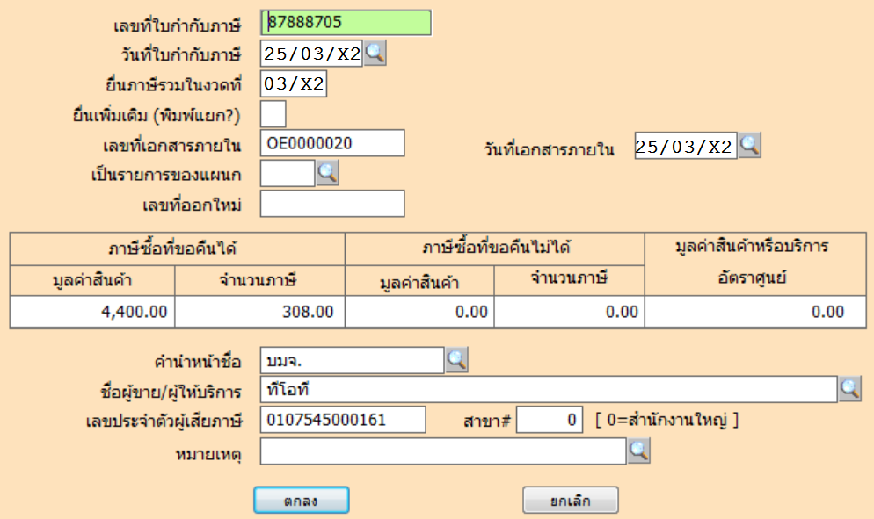
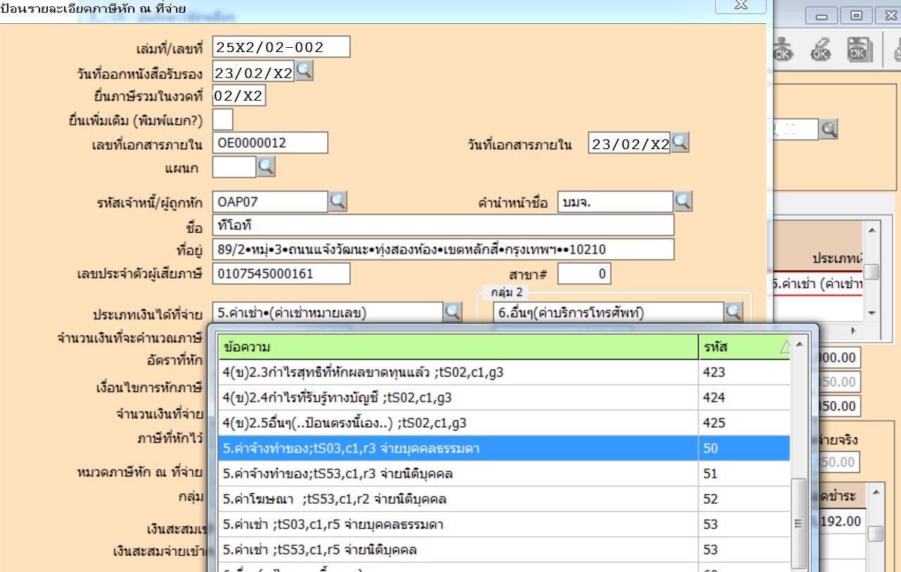
2.4.10) ระบบภาษีอากรธุรกิจ

Slide 21
2.4.11) ระบบบัญชีแยกประเภททั่วไป

